Slide 1
Bureau Syndical
24 janvier 2024
Extrait pour la thématique Economie
Pour les éléments méthodologiques, se reporter au dossier Organisation générale.

Slide 2
« Economie » : contenus du SCoT de la Greg
BS du 24 janvier 2024
Bilan SCoT 2024
Les principes défendus par les élus en 2012 :
Conforter l’ensemble des moteurs de l’économie, localiser l’activité en priorité dans les espaces urbains mixtes, réserver les espaces éco aux activités incompatibles avec l’habitat
Assurer un développement économique équilibré et intensifier l’utilisation des espaces économiques
# équilibre
# polarisation
# attractivité
Des orientations :
Des objectifs :
Définition d’une offre maximale d’espaces économiques par secteur
Favoriser le développement des emplois dans les territoires périphériques, avec une répartition territoriale des espace libres à vocation éco, avec les 2/3 des nouveaux emplois en dehors de l’agglomération grenobloise, avec plus de la 1/2 des nouveaux emplois en espace urbain mixte.
Ne pas autoriser, d’une manière générale, les activités compatibles avec l’habitat dans les zones économiques
Faire des études de densification avant d’ouvrir de nouveau espaces
Optimiser l’occupation et la qualité des espaces économiques
Dans les espaces stratégiques, augmenter les hauteurs et l’emprise au sol de 20% (> à 60% et 15 m)

Slide 3
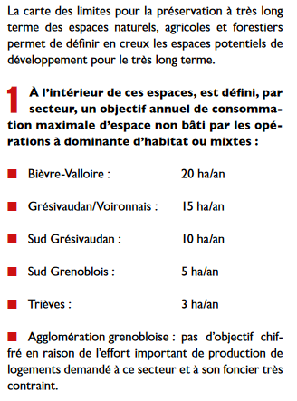
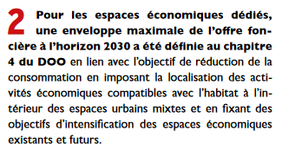
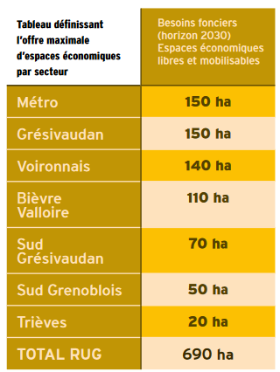
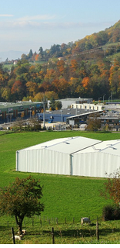
Objectifs chiffrés de limitation de la consommation d’espace
retour
Extraits du SCoT de la GReG – document d’orientations et d’objectifs

Slide 4
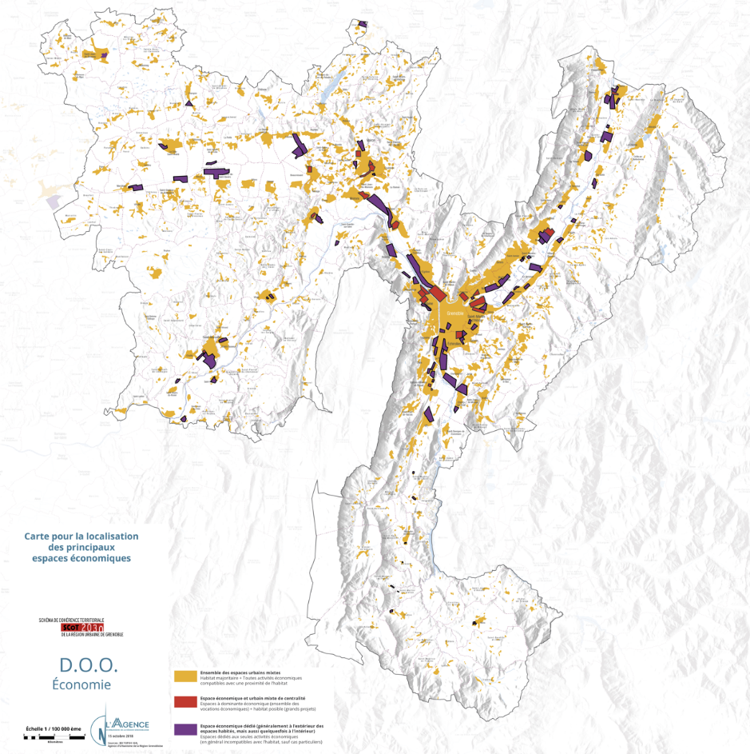
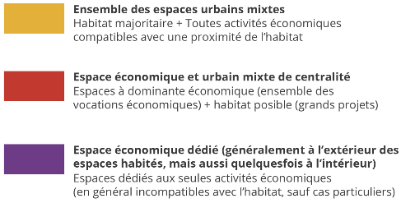
Carte des espaces économiques d’enjeux stratégiques
BS du 24 janvier 2024
retour

Slide 5
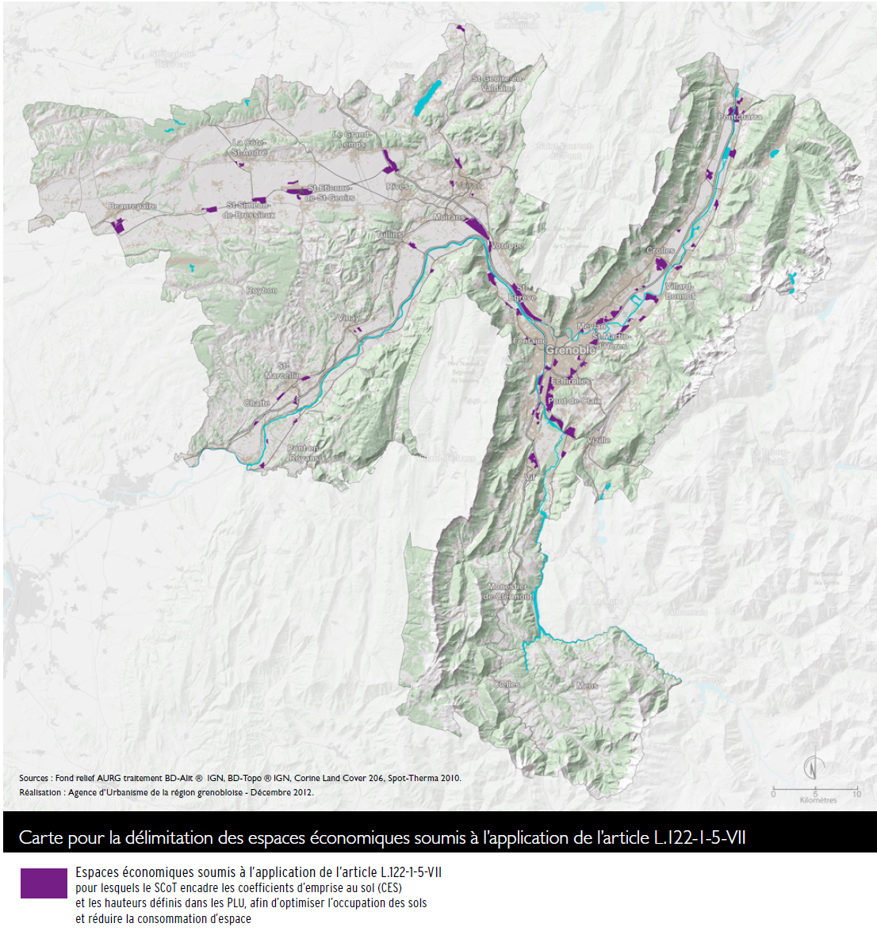
Carte des espaces économiques à enjeux de densification
BS du 24 janvier 2024
retour

Slide 6
Eléments saillants du bilan de 2018
2
Evolutions démographiques
Le bilan de 2018 avait pointé :
un maintien de la croissance démographique, dans un contexte national d’infléchissement.
des échanges migratoires à l’équilibre, mais qui demeuraient faibles en comparaison d’autres métropoles.
une forte présence des étudiants, mais une plus faible croissance des effectifs que dans d’autres territoires universitaires.
Confortement des moteurs de l’économie grenobloise
Le bilan de 2018 avait mis en évidence une stagnation du nombre d’emplois par rapport à des zones d’emploi avec une métropole plus dynamiques, telles que Rennes, Nantes, Bordeaux, Toulouse par exemple.
La GREG subissait un phénomène de désindustrialisation / tertiarisa-tion de l’économie, amplifié par la crise économique de 2008, mais aussi une amélioration du nombre d’emplois présentiels par habitant dans beaucoup de secteurs.
Les échanges avaient porté notamment sur l’opportunité – ou non – de faire évoluer le système économique local, certains observateurs estimant que les moteurs de croissance et de développement de l’aire urbaine de Grenoble étaient en partie derrière elle.
Consulter le bilan 2018
Les éléments se rapportant à la première question évaluative figurent
pages 30 à 35 du rapport
Bilan de la mise en œuvre du SCoT de la grande région de Grenoble 2013-2024

Slide 7
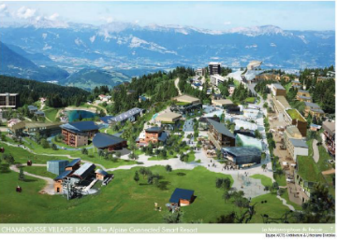
Eléments saillants du bilan de 2018
2
Rééquilibrage de l’activité économique et de l’emploi
Le bilan de 2018 avait mis en avant :
Un échec du rééquilibrage de l’emploi entre les secteurs et selon les pôles :
> la progression du nombre d’emplois s’était faite essentiellement - et de plus en plus - à Grenoble et au sein des communes de la Métropole ;
> les autres villes centres et les pôles principaux avaient peu bénéficié des nouveaux emplois créés.
Un infléchissement dans la répartition de l’emploi présentiel, au bénéfice des niveaux de pôles les plus importants.
Développement du tourisme sous toutes ses formes
Le bilan de 2018 avait pointé :
un environnement montagnard attractif et la confirmation de sites présentant un véritable atout touristique ;
Le bilan de 2018 avait été l’occasion d’analyser le niveau de réponse apporté par le projet d’UTN Chamrousse Mountain Park 2030 aux objectifs et enjeux exprimés par le SCoT.
Celui-ci avait donné lieu, en 2017, à une mise en compatibilité du SCoT et du PLU.
un déficit d’attractivité du tourisme urbain ;
un grand projet de requalification pour la station de Chamrousse qui devait lui permettre d’améliorer les conditions d’accueil et de relancer son attractivité.
Bilan de la mise en œuvre du SCoT de la grande région de Grenoble 2013-2024

Slide 8
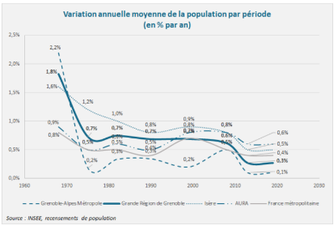
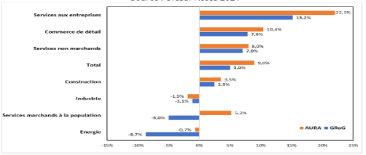
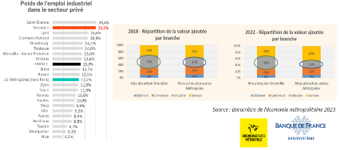
Question évaluative n°1 : Comment évolue l’attractivité de la région grenobloise ? Principaux enseignements du bilan 2023
3
Une croissance démographique très en-deçà des hypothèses du SCoT, portée par le solde naturel
Entre 2013 et 2019, la population a augmenté de 0,3% par an alors que le SCoT s’était appuyé sur une évolution moyenne de 0,6% par an. Ce rythme est inférieur à celui observé au niveau national et départemental.
La croissance démographique de la GReG est portée par le seul solde naturel. Le solde migratoire est désormais déficitaire.
Les projections Omphale 2022 prévoient une poursuite du ralentissement de la croissance démographique. Le scénario central envisage une stabilisation autour de 800 000 habitants vers 2045.
Voir l’analyse détaillée
Un tissu économique en recomposition, notamment dans le secteur industriel…
Le secteur industriel, qui était en forte perte d’emplois au cours des années passées, retrouve depuis 2020 une certaine stabilité grâce au confortement et à l’émergence de certaines filières.
Voir l’analyse détaillée de la variation d’emplois salariés privés par secteur d’activité
… une forte dynamique sur la période la plus récente, qui devrait se conforter à l’avenir
Des projets industriels importants autour des nanotechno-logies et de l’énergie, dans le Grésivaudan et le sud de la Métropole en particulier.
Voir l’analyse de la Banque de France
Bilan de la mise en œuvre du SCoT de la grande région de Grenoble 2013-2024

Slide 9
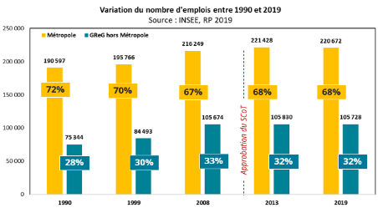
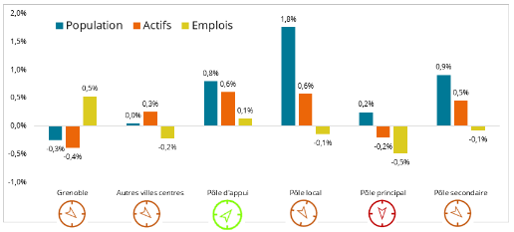
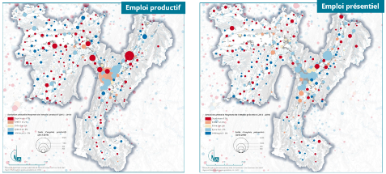
Question évaluative n°2 : s’oriente-t-on vers un rééquilibrage de l’activité et de l’habitat ? Principaux enseignements du bilan 2023
3
La répartition de l’emploi entre la Métropole et les autres territoires de la GReG a peu évolué
En 2019, 68% des emplois de la région grenobloise étaient localisés sur le territoire de Grenoble Alpes Métropole, ce qui représentait la même proportion qu’en 2013.
Il n’y avait donc, à cette date, aucune amorce de rééquilibrage de la répartition de l’emploi dans la GReG
Voir l’analyse détaillée
Le déséquilibre emplois-actifs s’accentue
A l’inverse des objectifs fixés par le SCoT, Grenoble continue de concentrer les emplois tandis que sa population active diminue. Les autres pôles* subissent une baisse de l’emploi et les pôles locaux enregistrent la plus forte augmentation de population.
Voir l’analyse détaillée
* À l’exception des pôles d’appui
Une certaine polarisation de l’emploi productif et de l’emploi présentiel
L’emploi productif se développe principalement à Grenoble et dans les ZAE les plus importantes (Crolles, Centr’Alp, Voiron, Saint-Etienne-de-Saint-Geoirs, Sassenage…). L’emploi présentiel croit essentiellement dans les pôles principaux et les pôles d’appui.
Voir l’analyse détaillée
Bilan de la mise en œuvre du SCoT de la grande région de Grenoble 2013-2024

Slide 10
« Economie »
BS du 24 janvier 2024
Bilan SCoT 2024
Que retenez-vous des tendances en matière de dynamiques économiques et de création d’emploi ?
Quel regard ? Quels étonnements ?
Comment expliquez-vous ces tendances ?
Quels sont les dynamiques et facteurs pouvant expliquer les difficultés de rééquilibrage en matière de création d’emploi ?
Au-delà des chiffres bruts, comment ressentez-vous les tendances mentionnées sur vos territoires et leurs différentes composantes socio-économiques ? Quel effet d’entraînement de la réindustrialisation ?
Estimez-vous nécessaire l’intégration d’indicateurs complémentaires pour apprécier la recomposition territoriale des dynamiques économiques ?

Slide 11
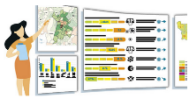
Le bilan 2024
Ressources complémentaires
Eléments d’analyse détaillée
Economie • emploi • tourisme
Pour en savoir plus, consulter :
Evolution démographique
Dynamique de l’emploi salarié privé par secteur d’activité
Répartition des emplois dans la région grenobloise
Évolution de la population, des actifs et des emplois par type de pôle
Évolution de la localisation de l’emploi productif et présentiel
Support GPS 2023
Géodata sur le site internet de l’Agence d’urbanisme

Slide 12
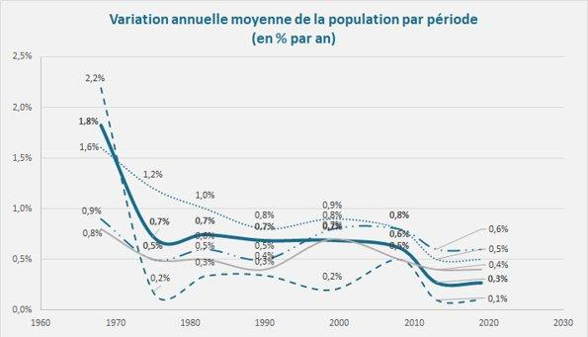
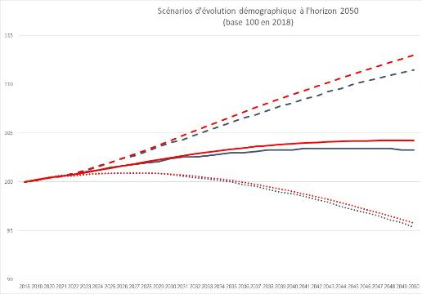
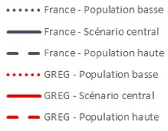
Evolution démographique
Variation annuelle moyenne de la population par période (en % par an)
Source : INSEE, RGP
À retenir
retour
Depuis une dizaine d’année, la croissance démographique de la GReG s’est nettement infléchie. Entre 2013 et 2019, la population a augmenté de +0,3% par an (alors qu’on observait une évolution de l’ordre de 0,7% par an sur les décennies précédentes). Désormais, la croissance démographique de la GReG se situe en deçà du rythme observé au niveau national ou départemental.
Dans les années 1980-1990, on constatait un fort mouvement de périurbanisation de l’agglomération vers les territoires voisins. Ce mouvement s’est fortement atténué sur la période récente.
L’évolution démographique de la Métropole et des intercommunalités voisines a tendance à converger.
Selon le scénario central de l’INSEE, la croissance démographique de la GReG se stabiliserait à 800 000 habitants vers 2045 (soit environ 790 000 en 2030)*
L’évolution de la population de la GreG est légèrement supérieure à celle projetée en moyenne au niveau national.
* rappel postulat SCoT = 830 000 hab. en 2030 et +40 000 emplois d’ici 2030
2,5 %
2,0%
1,5 %
1,0%
0,5 %
0,0%
1960
1970
1980
1990
2000
2010
2020
Scénarios d’évolution démographique à horizon 2050
Source : INSEE, Omphale, base 100 en 2018
110
105
100
95
2018
2025
2030
2040
2050
Eléments d’analyse détaillée – emploi • habitat • mobilité quotidienne

Slide 13
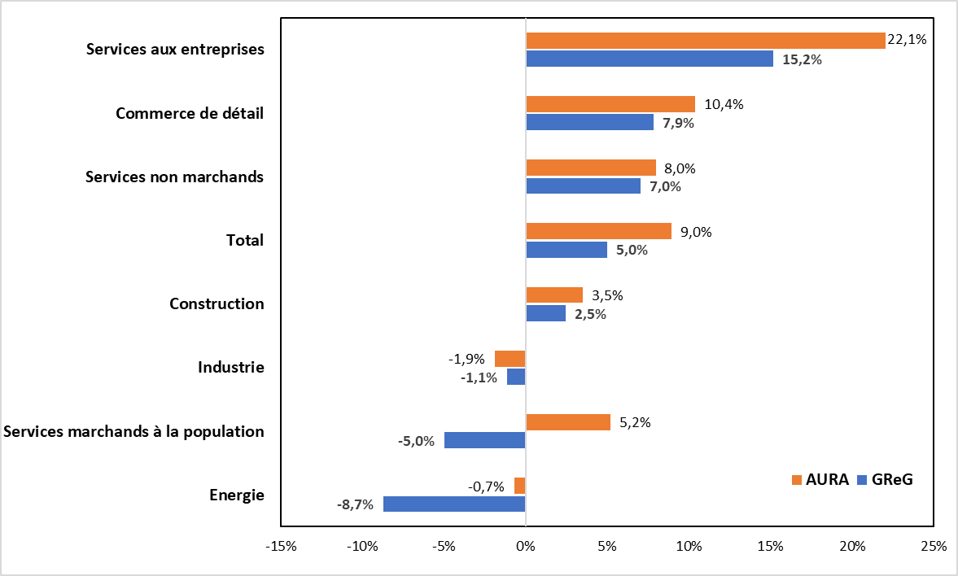
Dynamique de l’emploi salarié privé par secteur d’activité
Variation du nombre d’emplois salariés privés* entre 2013 et 2021 (en %)
Source : Urssaf-Acoss 2021
retour
*Les emplois sont rattachés aux codes d’activité des entreprises, ex : industrie pour ST
À retenir
La tendance à la désindustrialisation se ralentit (- 1,1% d’emplois entre 2013 et 2021 contre -14,3 % entre 2006 et 2013) et tertiarisation, numérisation et plateformisation de l’économie continuent à se développer : +15,2% dans les services aux entreprises,+7% d’emplois dans les services non marchands, +7,9% dans le commerce de détail
Cette dynamique de tertiarisation est moins marquée dans la région grenobloise qu’à l’échelle régionale
Dans la GReG, l’emploi dans les services marchands à la population recule de 5% (particulièrement le secteur banques et assurances), alors qu’il se développe à l’échelle régionale
Eléments d’analyse détaillée – économie • commerce • tourisme

Slide 14
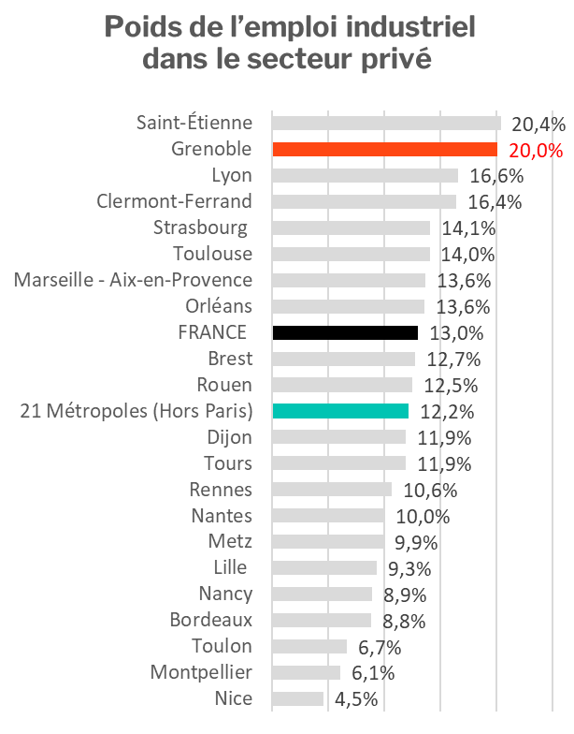
Emploi industriel et valeur ajoutée par secteur d’activité 2018-2022
retour
Source : Baromètre de l'économie métropolitaine 2023
À retenir
L'industrie reste prépondérante dans le développement économique du territoire - emploi, chiffres d'affaires et valeur ajoutée - ce qui en fait une spécificité en comparaison d'autres aires métropolitaines
Eléments d’analyse détaillée – économie • commerce • tourisme

Slide 15
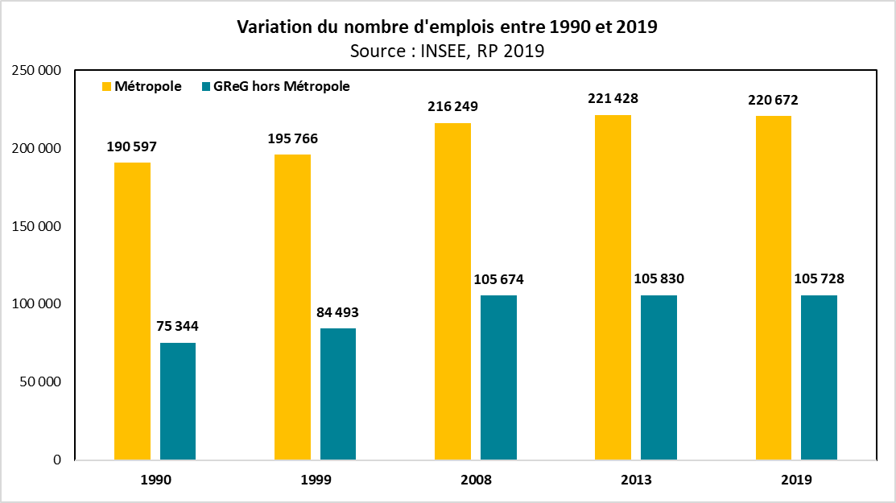
Répartition des emplois dans la région grenobloise
retour
xx%
= part des emplois localisés dans le territoire de la Métropole
xx%
72%
70%
= part des emplois localisés dans les autres territoires de la GReG
67%
68%
68%
Approbation du SCoT
Rappels objectifs du SCoT :
1/3 des nouveaux emplois dans l’agglomération grenobloise
2/3 dans les autres territoires de la GReG
28%
30%
33%
32%
32%
À retenir
La part de la Métropole grenobloise dans la croissance de l’emploi est relativement stable. En 2019 comme en 2013, la Métropole regroupe 68 % des emplois de la GReG ; Grenoble en concentre 30 % (+ 1 point entre 2013 et 2019).
Comme le laissait déjà présager le bilan de 2018, le rééquilibrage escompté par le SCoT n’a pas encore été amorcé
Eléments d’analyse détaillée – emploi • habitat • mobilité quotidienne

Slide 16
Evolution de la population, des actifs et des emplois par type de pôle
Taux d'évolution annuel moyen de la population, des actifs et des emplois entre 2013 et 2019
Source : INSEE, RP 2019
retour
À retenir
Seuls les pôles d’appui connaissant une croissance en termes de population, d’actifs et d’empois
Une forte différence entre les évolutions de la population et de l’emploi pour les pôles locaux
Grenoble continue d’accueillir de nouveaux emplois alors que sa population active diminue
Eléments d’analyse détaillée – emploi • habitat • mobilité quotidienne

Slide 17
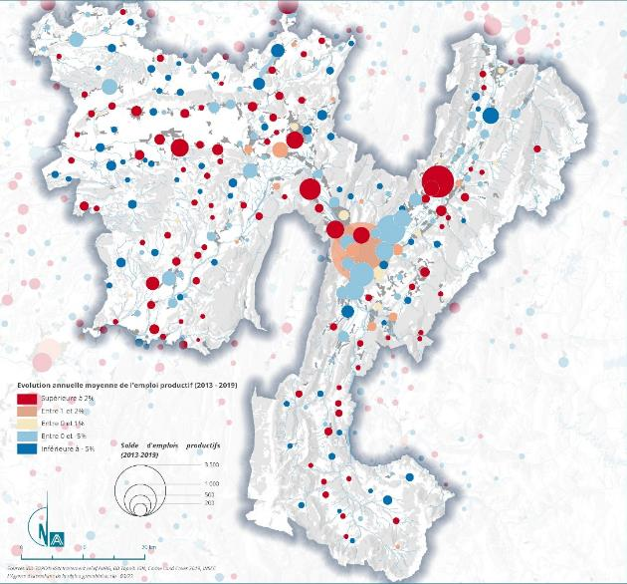
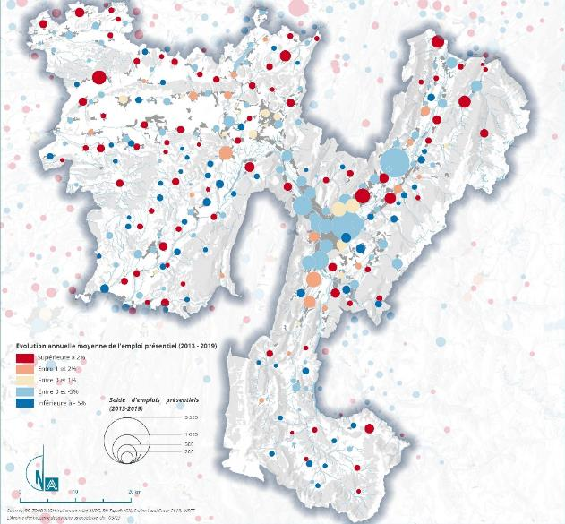
Evolution de la localisation de l’emploi productif et présentiel
Taux d’évolution annuel moyen de l’emploi entre 2013 et 2019
retour
Emploi productif
Emploi présentiel
À retenir
Hausse de l’emploi productif à Grenoble et dans des communes accueillant une « grande ZAE » : Crolles, Moirans/St-Jean-de-Moirans, Sassenage, Saint-Martin-le-Vinoux, Veurey-Voroize, Saint-Etienne -de-Saint-Geoirs) / une diminution dans le reste du cœur métropolitain
Croissance de l’emploi présentiel pour les pôles d’appui et principaux
Eléments d’analyse détaillée – emploi • habitat • mobilité quotidienne

Slide 18
BS du 24 janvier 2024

